Slide 1
JAVA 1.8 설치 및 환경설정

Slide 2
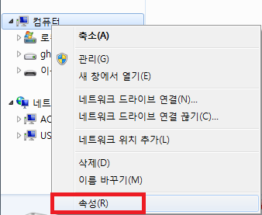
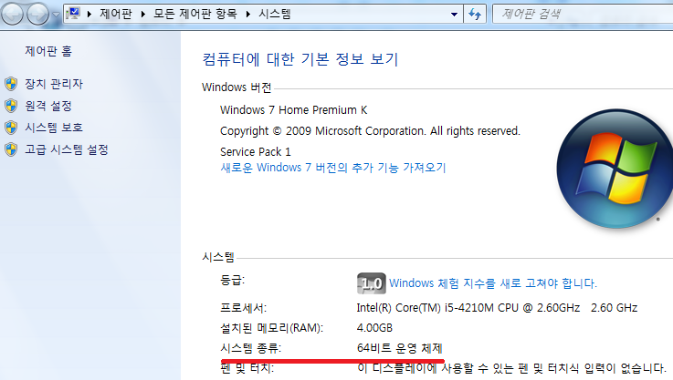
1.자기 운영체제 정보 확인

Slide 3
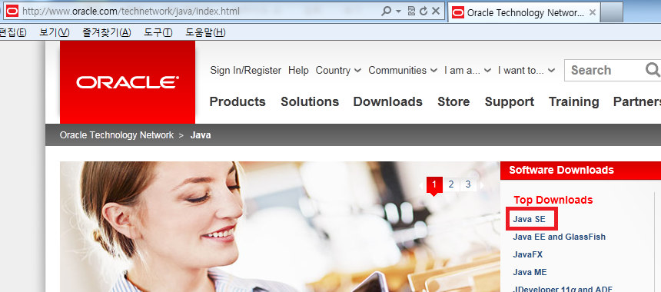
2.오라클 사이트에 접속
(java.sun.com)
http://www.oracle.com/technetwork/java/index.html

Slide 4
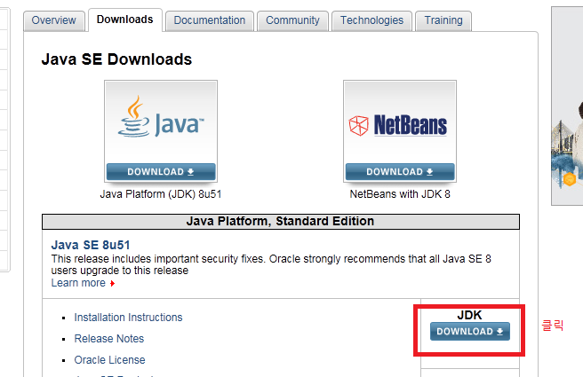
3.다운로드 화면에 JDK버튼선택

Slide 5
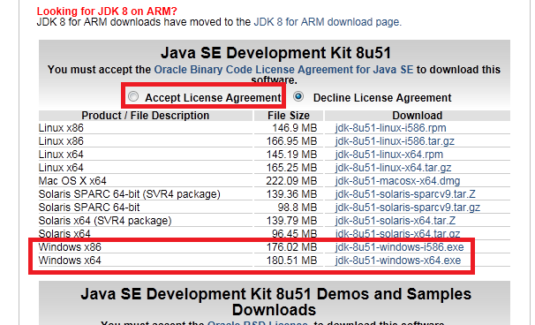
4.라이센스 동의 및 저장
라이센스 동의
32bit용
64bit용
자기 운영체제
에 맞게 선택해서 설치

Slide 6
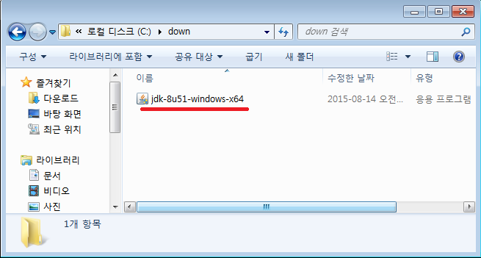
5.자바 설치 시작(64bit용)
다운 받은 파일을 실행시킴

Slide 7
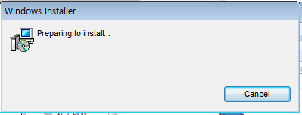
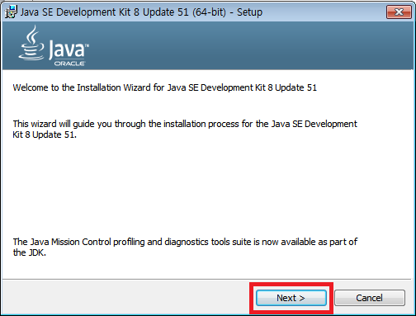
간단한 자바 환영대화상자(next)

Slide 8
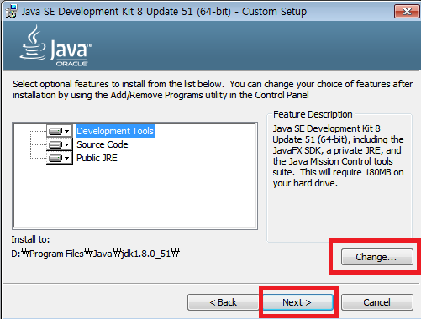
자바 설치 경로 확인(next)
자바를 설치할
경로를 변경
할때 선택

Slide 9
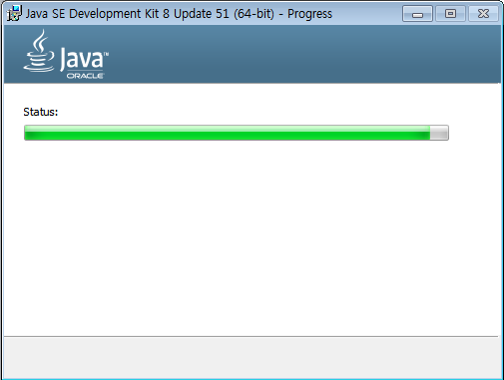
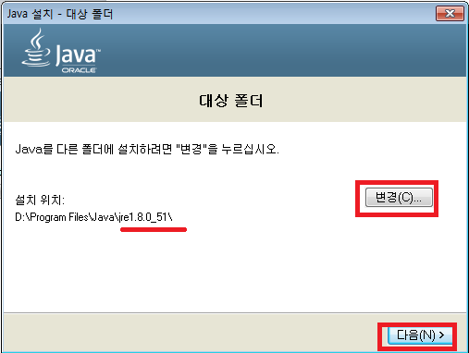
JRE 경로는 변경없이 next
Java Runtime Environment 는 JRE라고도 부르며
자바로 실행되는 프로그램을 사용자 컴퓨터에서
실행하기 위한 환경입니다. 이에 대한 설치경로
를 지정
디폴트로
변경하지않음

Slide 10
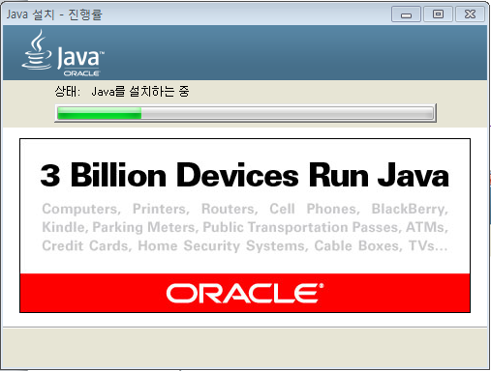
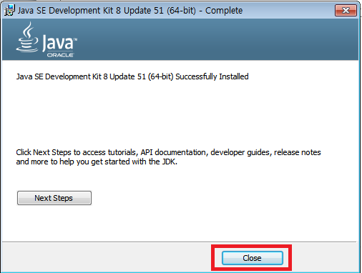
자바 설치 마무리

Slide 11
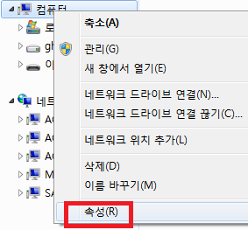
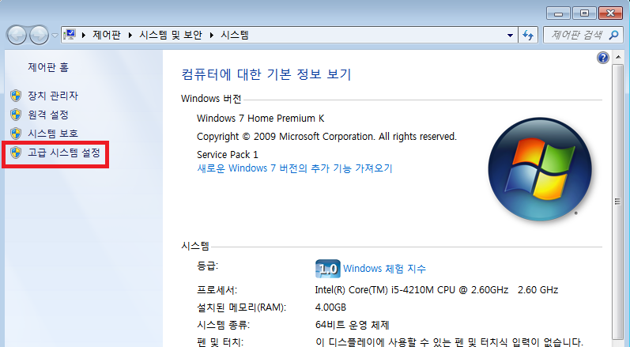
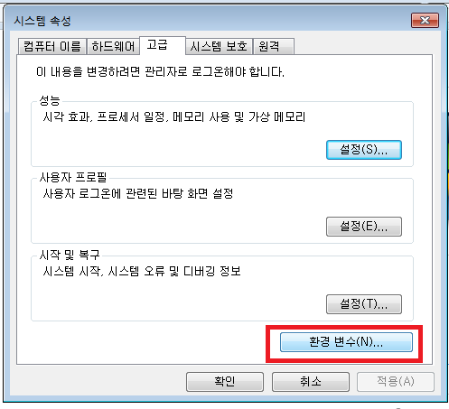
자바의 환경변수(path)설정(1)
2)고급시스템 설정 클릭
1)속성클릭
3)환경변수버튼 클릭

Slide 12
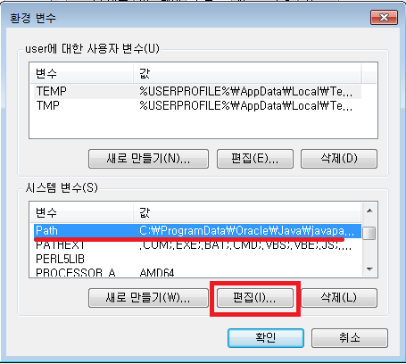
자바의 환경변수(path)설정(2)
1)Path변수선택
2)편집버튼 클릭

Slide 13
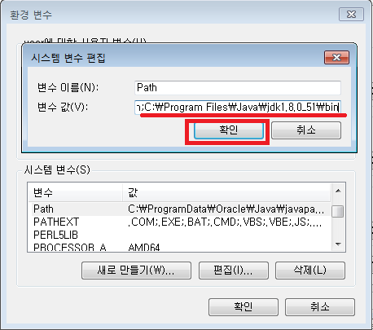
자바의 환경변수(path)설정(3)
설치경로1; 설치경로2;(경로구분자)
;C:\Program Files\Java\jdk1.8.0_51\bin
Path환경변수 뒤에 ;을 준 뒤 자바의
설치경로를 추가 시켜준다.
다 확인버튼을 누르고 빠져나간다.

Slide 14
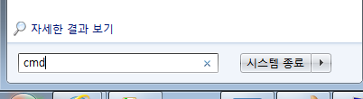
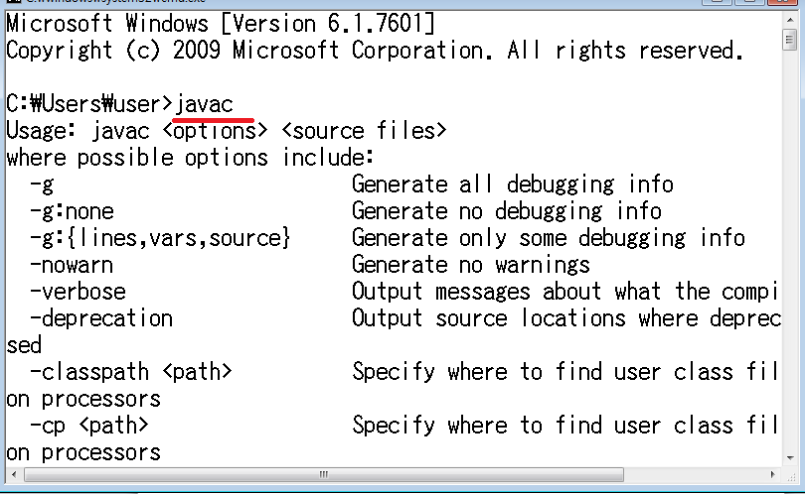
도스에서 path변수 설정 확인
시작메뉴의 명령어에 cmd입력해
도스를 실행시킨다.
도스에서 자바의 컴파일명령어인 javac가 인식 한 경우의 모습

Slide 15
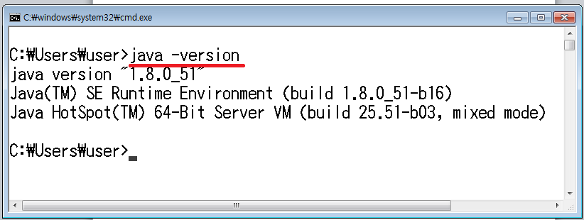
자바의 설치버전 확인
(java -version)
자바의 1.8 버전 확인

